Slide 1



荣登信息
厘米级高精度定位
LaaS: 让室内定位成为基础设施
2020-11

Slide 2

01
公司简介

Slide 3


公司介绍
山东荣登信息技术有限公司成立于2007年，是国家级高新技术企业。公司使用UWB（超宽带）技术实现厘米级高精度室内外定位。产品覆盖B端及C端众多应用场景，可用于工业、农业、商业、养老、科技、司法、建筑等众多领域。产品具备行业领先的性能成本优势，可快速规模化部署。
公司拥有多项业界领先的优势技术，具体主要包括：
1、行业领先的性能成本优势（同样环境所需基站设备数量比竞品更少）
2、抗强遮挡定位技术（抗复杂工业环境下严重金属遮挡）
3、标签大容量且低功耗技术（单区域上千容量，丢包率<1%，电池寿命长）
4、高精度定位和滤波组合算法（稳定达到分米内精度）
5、大规模组网的定位算法（适合复杂大规模场景）
6、亚纳秒级无线时钟同步（省掉同步机和同步电缆）
高精度定位技术是把模拟世界中的万物进行数字化的一项底层技术。人与物品、线上物品和线下物品，都能通过高精度定位得到有效连接。我们相信：在未来，高精度室内定位服务会像GPS和云服务一样，成为每个人都触手可得的基础设施。我们致力成为该行业的领导者。

Slide 4
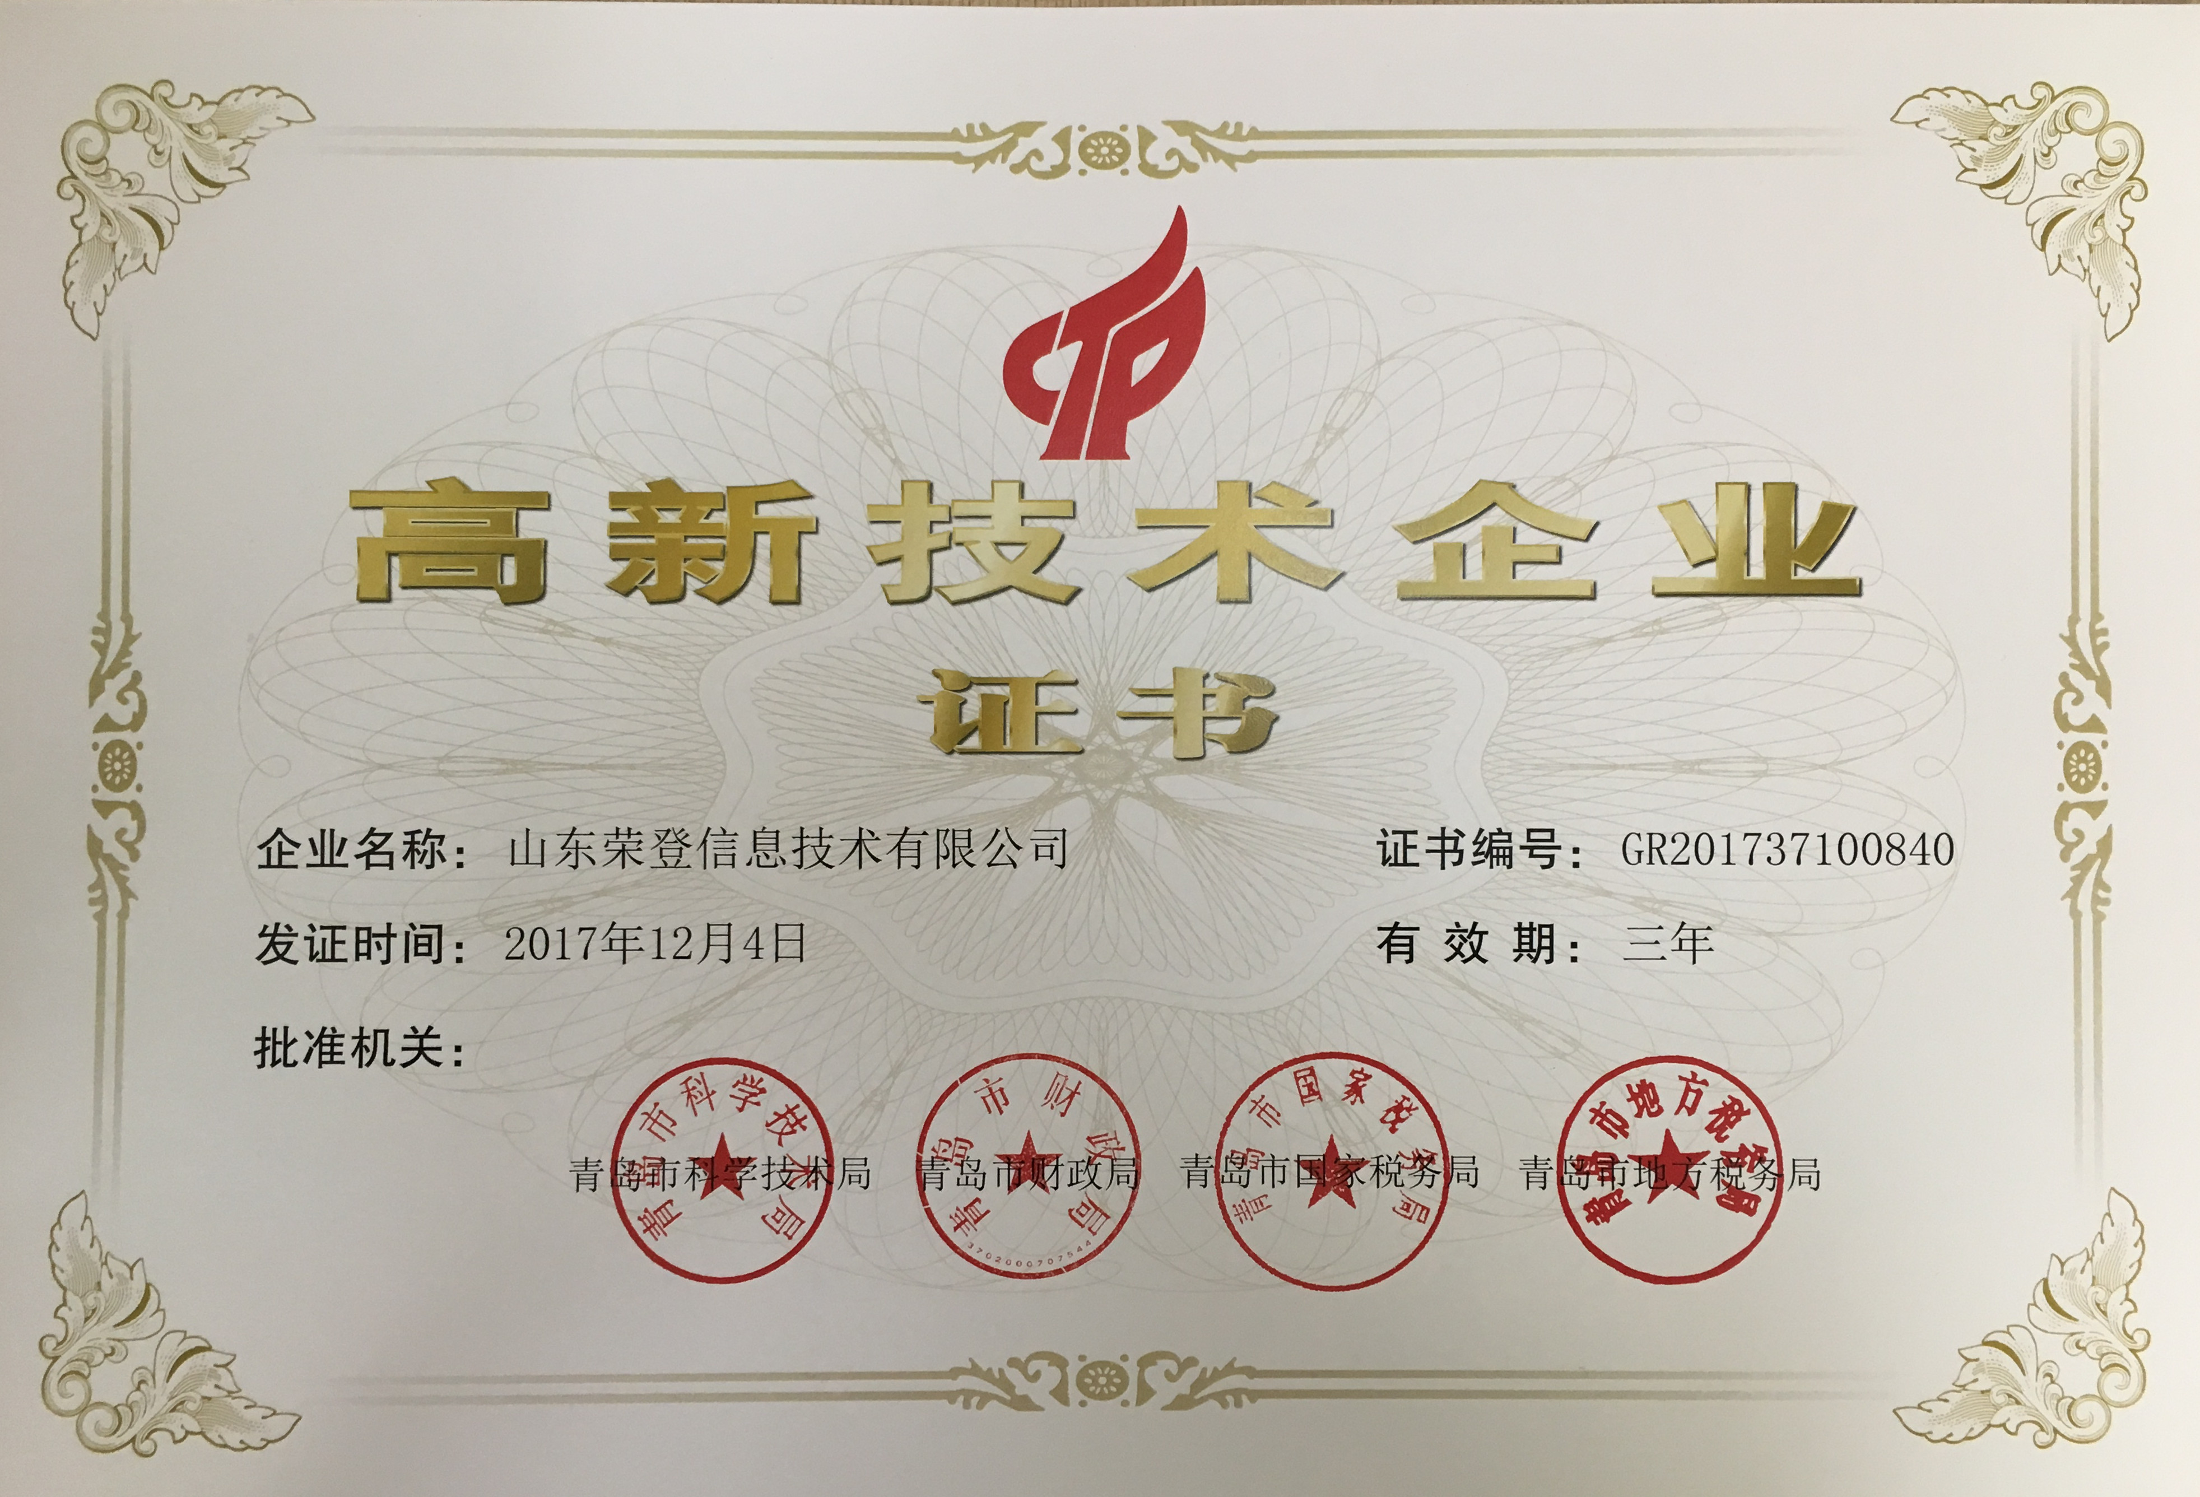
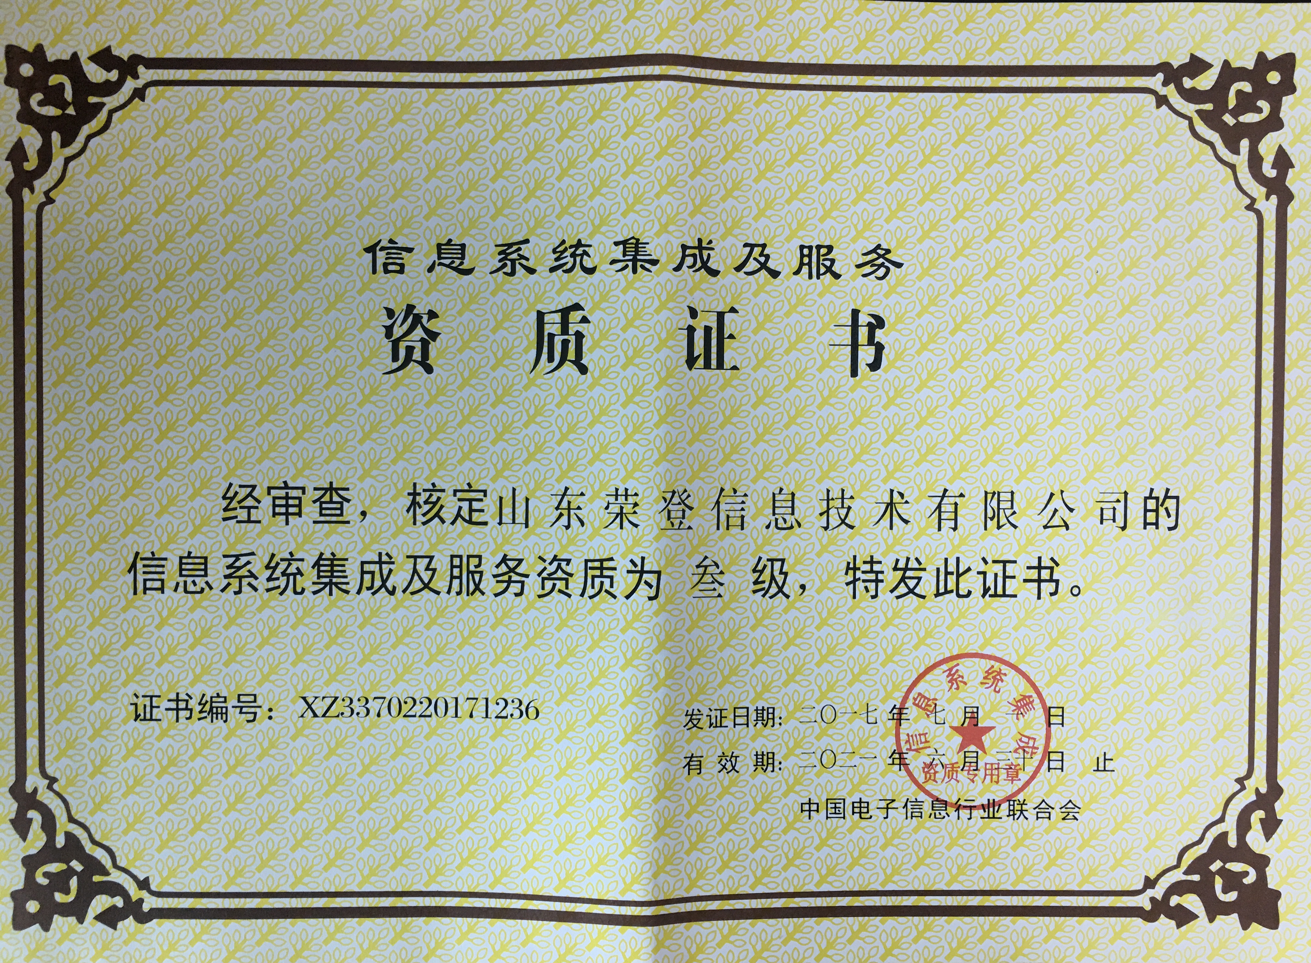
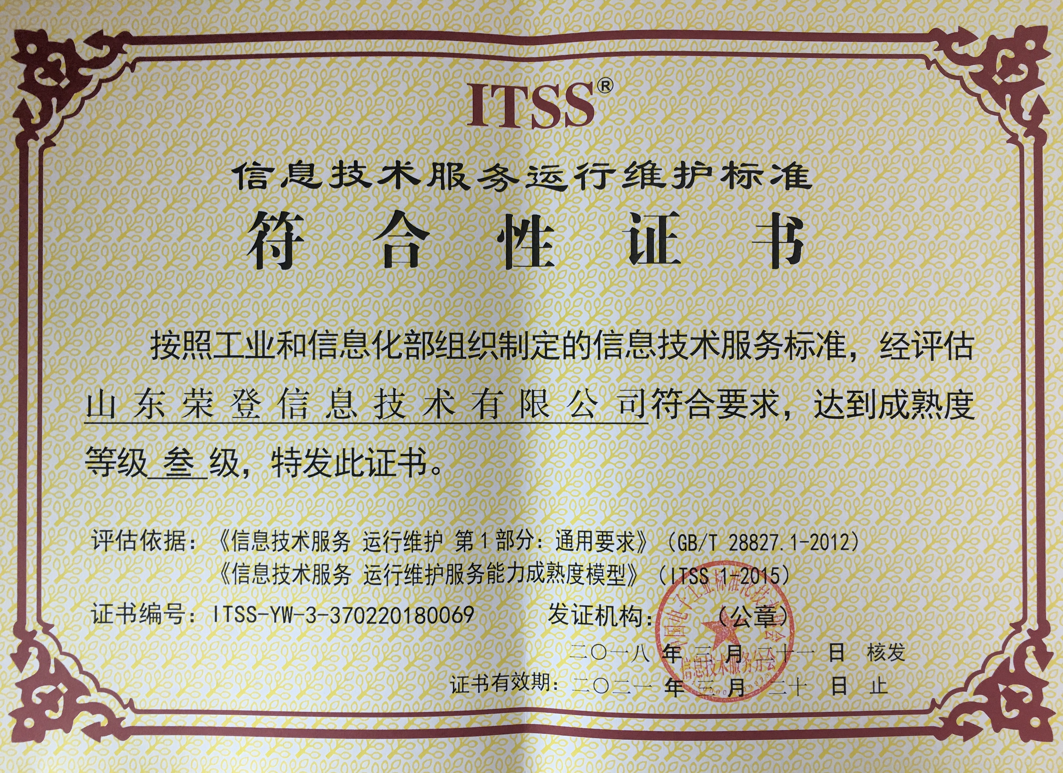
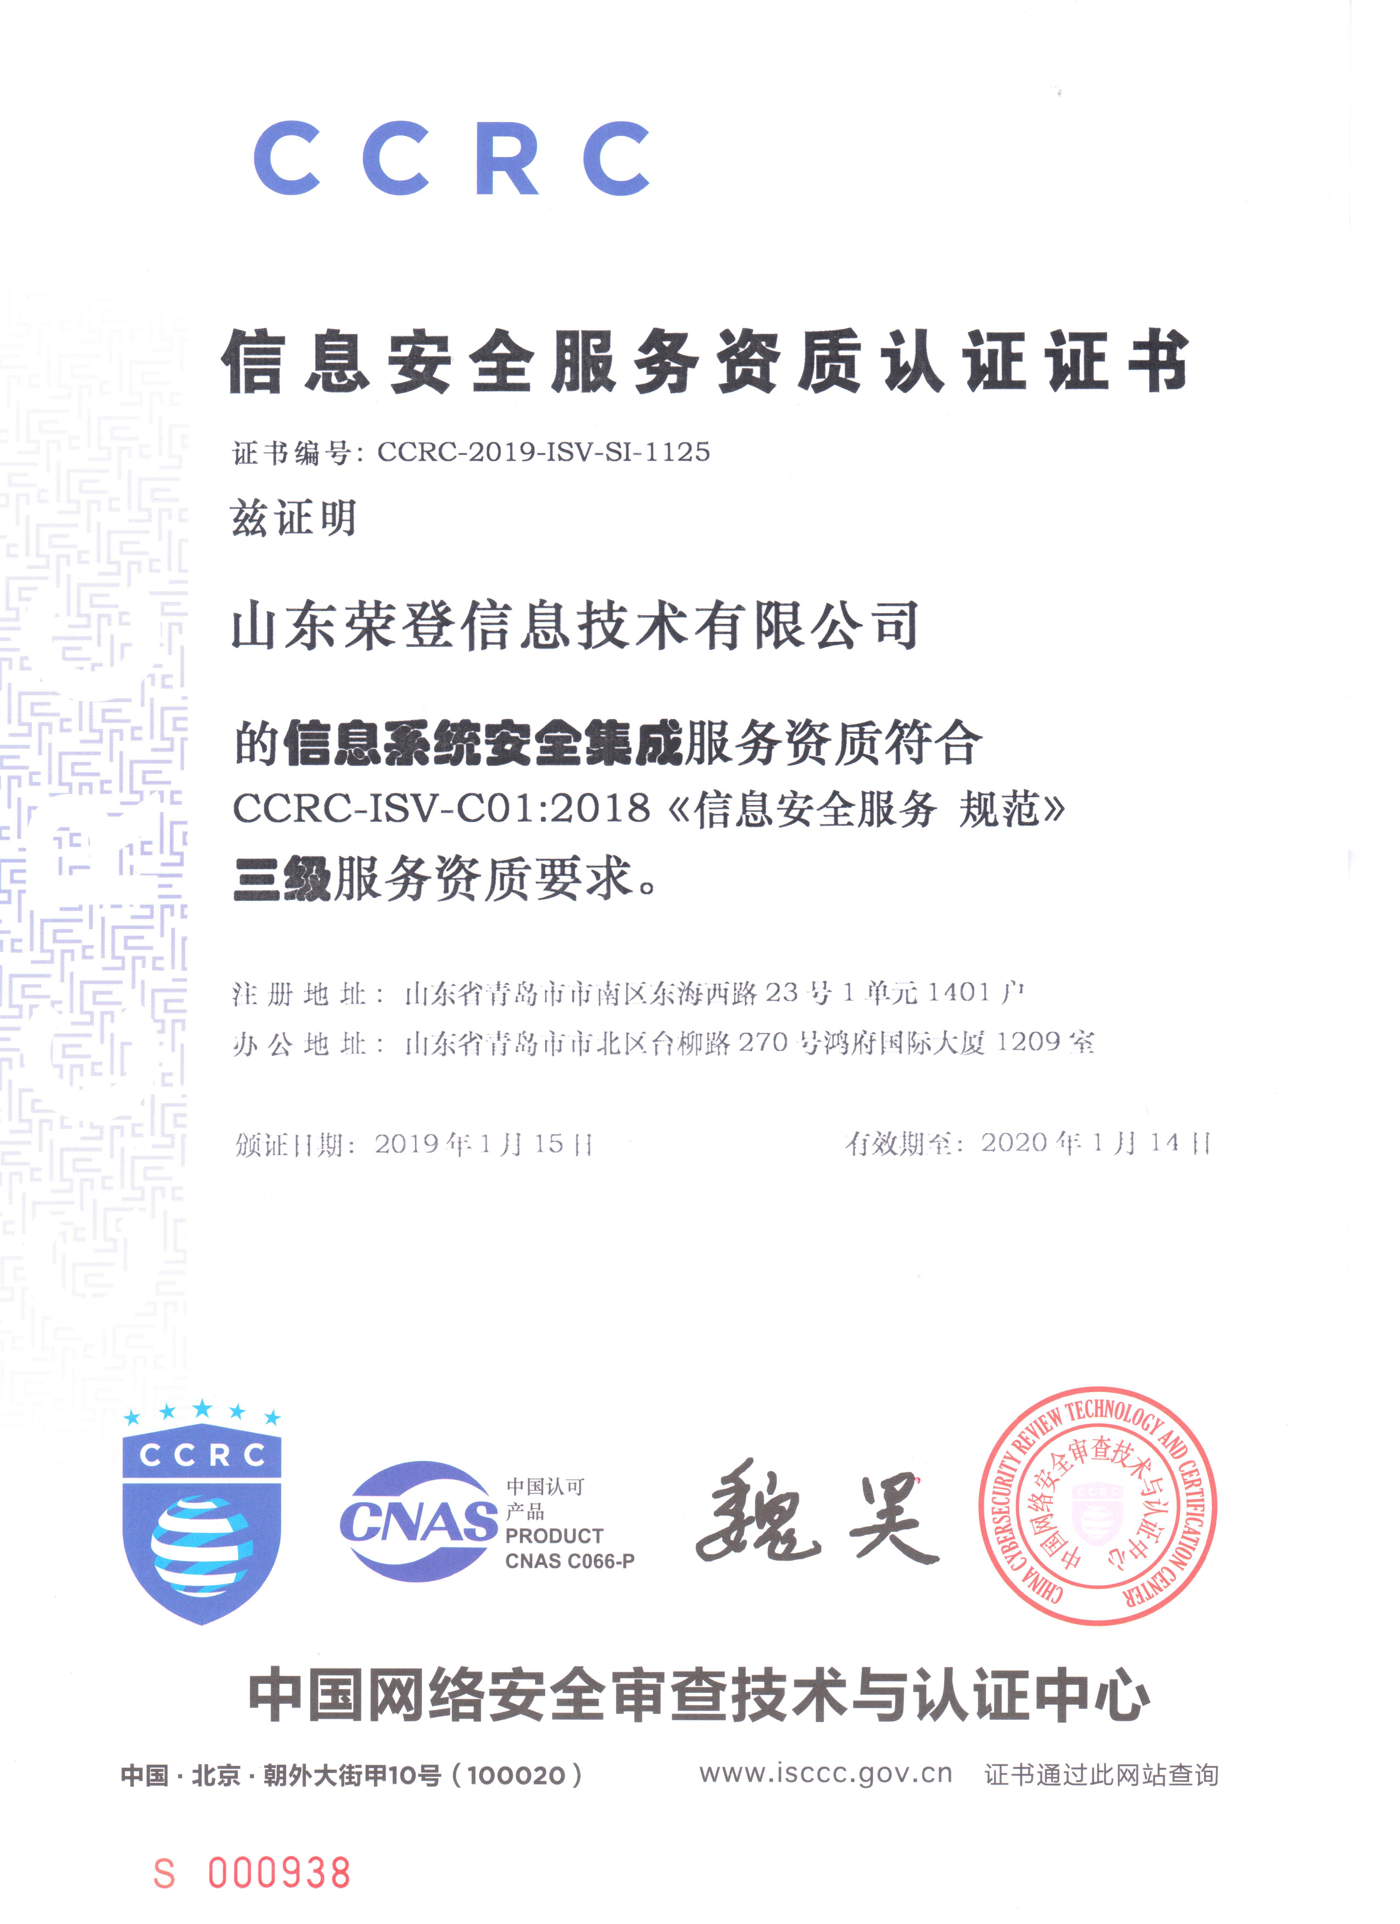
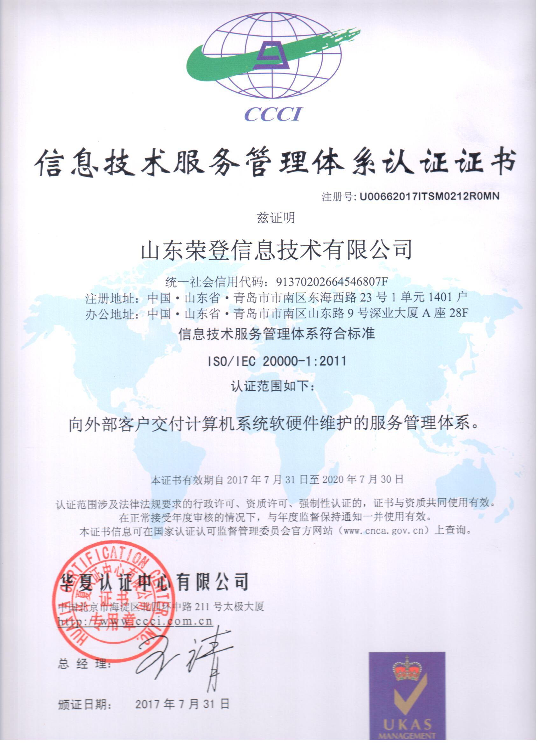
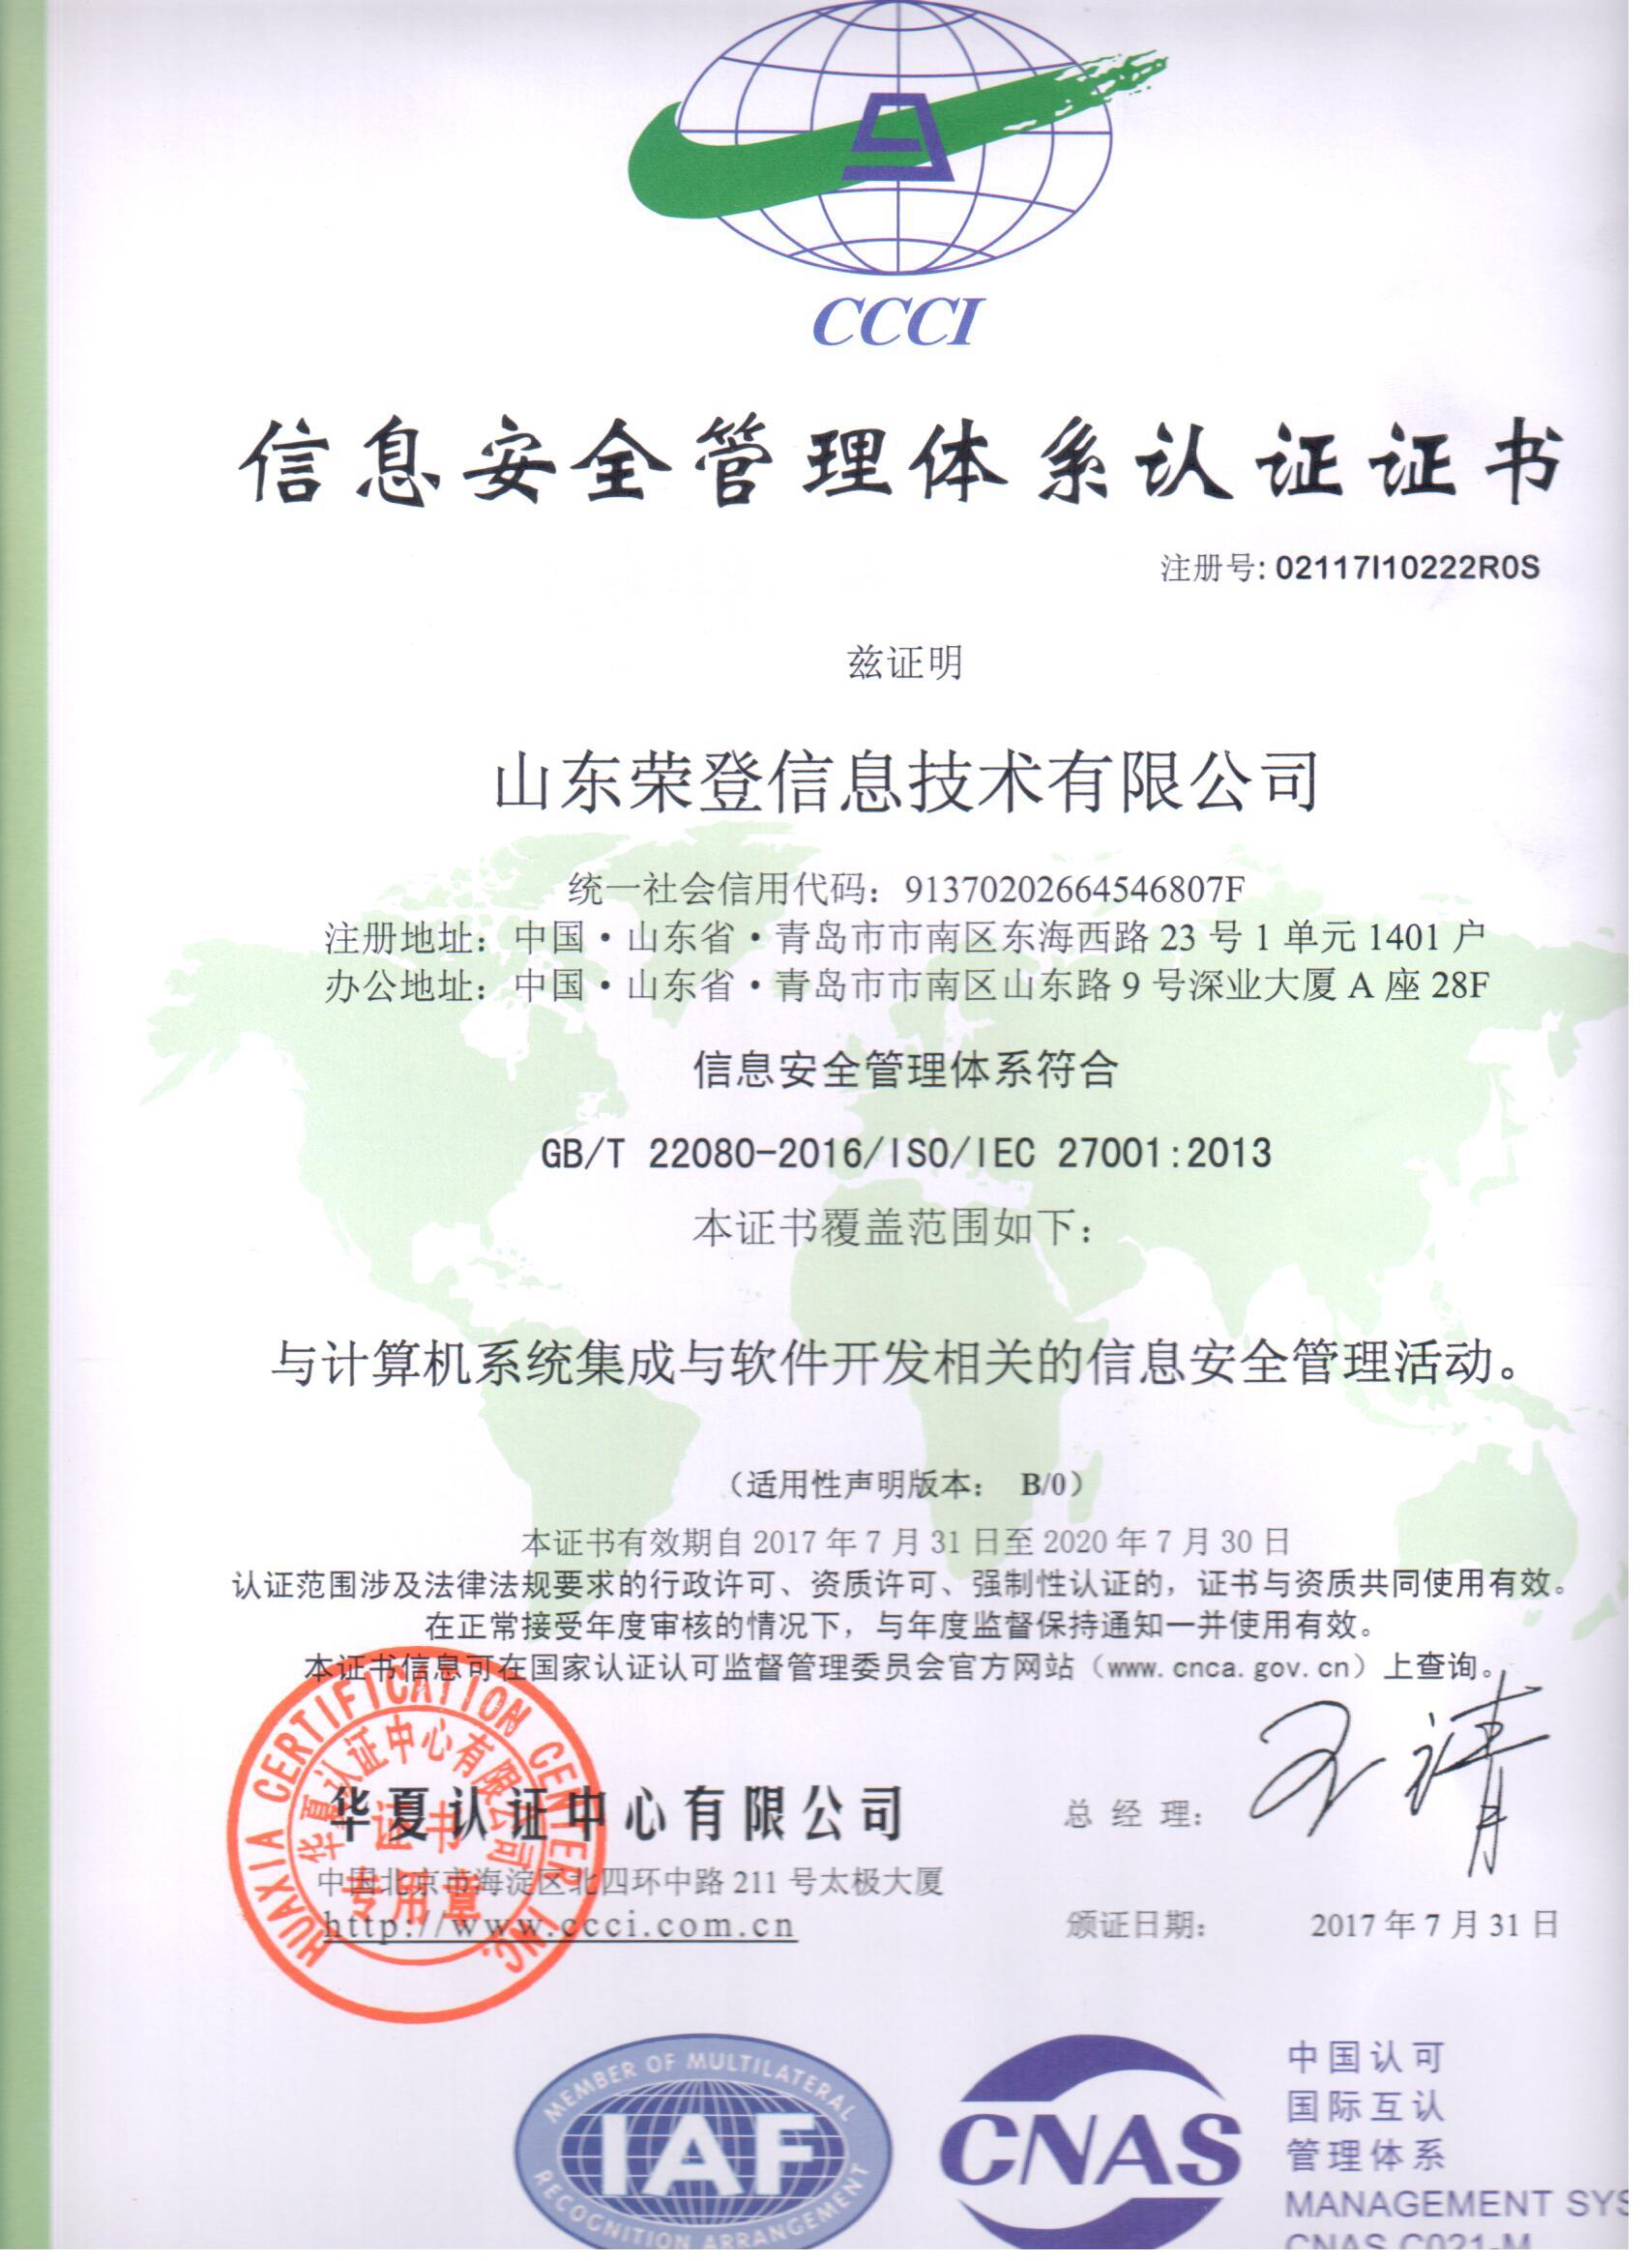
公司资质

Slide 5
02
技术方案

Slide 6
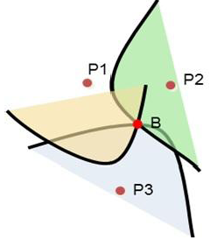
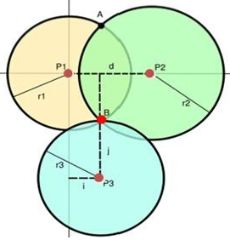
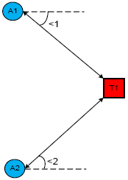
技术原理 – 基于UWB（超宽带）
幅度
时间
超宽带信号
TOF定位示意图
TDOA定位示意图
AOA定位示意图
定位原理： TOF（飞行时间）、TDOA（到达时间差）、AOA（到达角度）
采用公认精度最高的无线电定位技术：超宽带（UWB）
UWB是一种物理特性很适合做定位的无线电波，因为它：
（1）脉冲宽度超窄（1ns），利于计时和定位，天然抵抗多径效应
（2）占用频谱宽，可以抵抗WIFI/蓝牙等固定频率的无线电干扰
（3）频谱功率低，对WIFI/蓝牙等无线电信号无干扰

Slide 7
TOF – TDOA算法比较
方案 | 原理 | 优点 | 缺点
TOF (Time of Flight) | 以基站为圆心，以标签和基站距离为半径画圆，相交区域即为标签位置。标签和基站间的距离是通过多次收发脉冲测量的（TWR算法）。 | 算法简单， 包络线外精度较高 | 标签费电 （标签待机时间短，典型为3天）， 系统容量小 （单区域标签数量少，典型<100个）
TDOA (Time Difference of Arrival) | 相关基站彼此先做高精度时间同步。标签定时广播，可根据标签广播信号到达不同基站的时间差值画出双曲线，相交区域即为标签位置。 | 标签省电 （我司标签待机时间6个月） 系统容量大 （小区域标签数量>1K个，整体无容量上限） | 开发难度大 （需要基站之间做高精度时间同步、跨组定位算法复杂）
市场上绝大部分厂家（包括大品牌）采用TOF定位技术，标签几天一充电，标签数量几十个。
采用TDOA算法，标签半年一充电（最长5年），标签数量数千个。

Slide 8
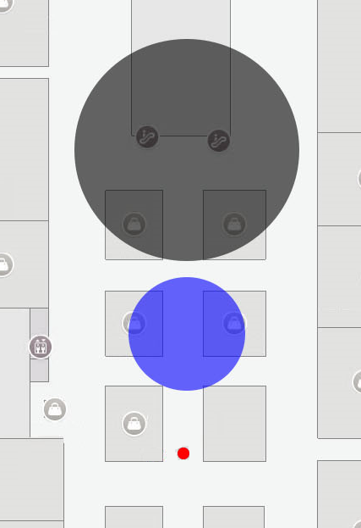
WIFI – 蓝牙 – UWB定位比较
定位精度比较：
方案 | 精度 | 特点 | 部署密度
WIFI定位 | 5～10米 | 优点：部分共享现有WIFI设施，成本低 缺点： 精度低、易受干扰、不稳定 WIFI指纹需要人工采集更新，成本高 同时支持的定位设备少（典型值<100） | 高德方案参数： 间隔30米部署，700平米1个 每个AP上百元
蓝牙定位 | 3～5米 | 优点：定位精度比WIFI方案高 缺点： 需要高密度安装beacon，安装成本高 Beacon需要定期换电池，维护成本高 同时支持的定位设备少（典型值<100） | 高德方案参数： 间隔8米部署，50平米1个 每个beacon几十元
我司UWB方案 | 10～30厘米 | 精度高、抗干扰、可靠性高、功耗低 同时支持的定位设备多 可结合手机定位（专利） | 空旷区域， 基站可间隔100米部署
WIFI
蓝牙
我们

Slide 9
竞争分析 — 成本低、性能强
 | 我们 | UWB定位友商
基站覆盖范围 | 室内基站覆盖空旷环境覆盖半径>100米，范围更大 （同样环境基站数量大幅减少，成本低） | <30~50米 （常需要3倍以上的基站，成本高）
标签待机时间 | >6个月（1Hz定位频率） | 很多厂家<1周（1Hz定位频率）， 另有很多厂家宣称时间长，但实际客户反映只有1周。
系统容量 | 单区域>1000次刷新，丢包率<1%。 | 很多厂家<200次刷新，或者宣称>1000但有严重丢包。
手机看自己位置 | 用手机微信或APP可以扫秒定位标签完成虚拟绑定，然后可实时看自己位置。（业界独家，专利保护） | 不支持。
定位服务器 | 支持云端/本地两种方式 （业界独家支持云引擎，公有云/私有云，部署极简，即插即用，性能可弹性扩展） | 只能本地部署，用户本地要有台高性能服务器 （部署成本高，不灵活，难以扩展）
基站数据回传 | 支持4G/WIFI/网线三种方式 （业界独家支持4G，部署极简，即插即用） | 1）网线/光纤方式：基站用网线/光纤级联到交换机，多个交换机再级联到本地服务器，部署复杂成本高。 2）WIFI方式：在商业环境下易受干扰、不稳定，AP安装也需要布线。 （部署成本高，工作量大，大空间甚至不可用）
维护和扩展 | 基站、标签、定位引擎三者都可以远程升级，远程配置，功能扩展更方便（业界独家） | 全部或部分不可远程升级 （维护成本高，不可扩展）
标签扩展 | 标签扩展IO口可收集用户自定义传感器信息，还可以驱动外设（业界独家） | 不支持。

Slide 10
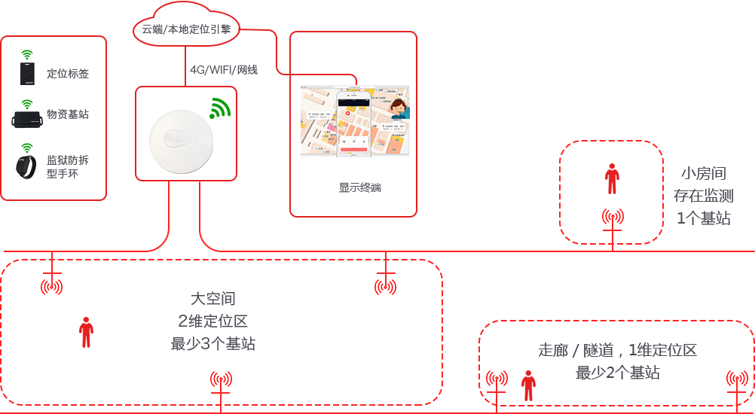
系统组成
基 站：
要使用UWB技术给一个空间做室内定位，必须要预先在该空间安装好定位基站。基站通过UWB信号和定位标签进行通信，实现标签的定位功能。
标 签：
待定位的人员、资产上须佩戴室内定位标签。标签发射UWB信号，与基站相互通信，使标签自身被定位。
定位引擎：
环境中的基站实时通过网络原始数据发送给定位引擎 (可能位于本地服务器或云端)。定位引擎运行定位算法，实时计算标签的坐标位置。
显示终端：
定位引擎计算出的标签坐标，要在显示终端上呈现。终端可能是PC、平板电脑、手机等任意有浏览器的屏幕。

Slide 11
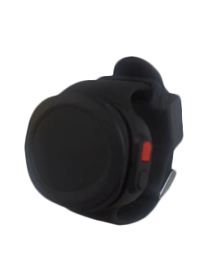

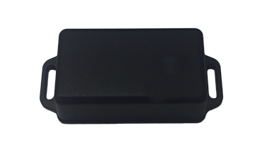
硬件 — 定位标签
工卡型标签
资产型标签
腕表型标签
类 型 | 工卡型
尺 寸 | 86 x 54 x 4.5 mm
供 电 | 可充电锂电池
电池续航 | ＞半年（1Hz）
辅助功能 | SOS、LED、一卡通 蜂鸣器、振动
工作温度 | -30℃~70℃
类 型 | 资产型、安全帽型
尺 寸 | 50 x 36 x 20 mm
供 电 | 可充电锂电池
电池续航 | ＞半年（1Hz）
辅助功能 | LED、一卡通
工作温度 | -30℃~70℃
类 型 | 腕表型
尺 寸 | 49 x 48 x 19 mm
供 电 | 可充电锂电池
电池寿命 | ＞3个月（1Hz）
辅助功能 | 心率监测、防拆报警 SOS、IP67（密封防水）
工作温度 | -30℃~70℃

Slide 12
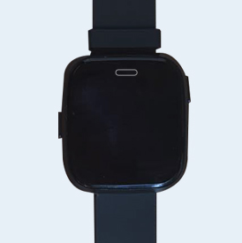
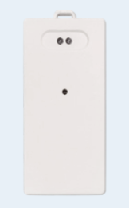
硬件 — 定位标签
类 型 | 三防定位标签
尺 寸 | 52mm *24mm *8mm
供 电 | 可充电锂电池（磁吸充电)
电池续航 | 1个月充电一次（1Hz）
辅助功能 | 一卡通，门禁卡
工作温度 | -30℃~70℃
防护等级 | IP67(全密封) ，本安防爆
类 型 | 腕表定位标签
尺 寸 | 44mm * 40mm * 13mm
供 电 | 可充电锂电池（磁吸充电）
电池续航 | 3个月充电一次（1Hz）
辅助功能 | SOS
工作温度 | -30℃~70℃
防护等级 | IP65（防水）
三防定位标签
腕表定位标签

Slide 13
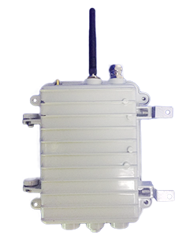
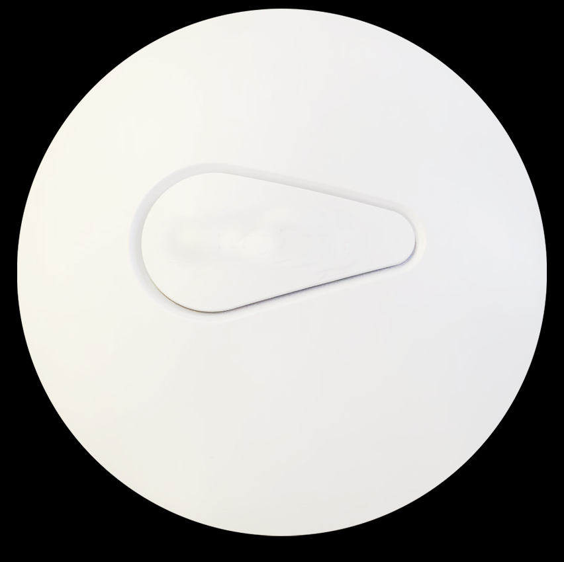
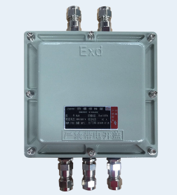
硬件 — 高精度定位基站
室内定位基站
室外定位基站
化工防爆定位基站
类 型 | 吸顶型
尺 寸 | 直径200mm,高45mm
数据接口 | 4G/WIFI/网线
供 电 | 12VDC/48V PoE
额定功率 | <3W
覆盖范围 | >100米半径
工作温度 | -30℃~70℃
防护等级 | IP50（不防水）
类 型 | 工业型
尺 寸 | 180 x 130x 70 mm
数据接口 | 4G/WIFI/网线
供 电 | 12VDC/48V PoE
额定功率 | <3W
覆盖范围 | >200米半径
工作温度 | -30℃~70℃
防护等级 | IP65（防尘防水）
类 型 | 工业型
尺 寸 | 200mm x 200mm x120mm
数据接口 | 4G/WIFI/网线
供 电 | 12VDC/48V PoE
额定功率 | <3W
覆盖范围 | >200米半径
工作温度 | -30℃~70℃
防护等级 | Ex d IIB T6 Gb（防爆）

Slide 14











软件功能
实时位置监控
历史轨迹回放
电子围栏管理
灵活标签管理
多屏便捷查看
账户权限管理
全面统计信息
手机自主定位
开放API
摄像头联动
大数据分析

Slide 15
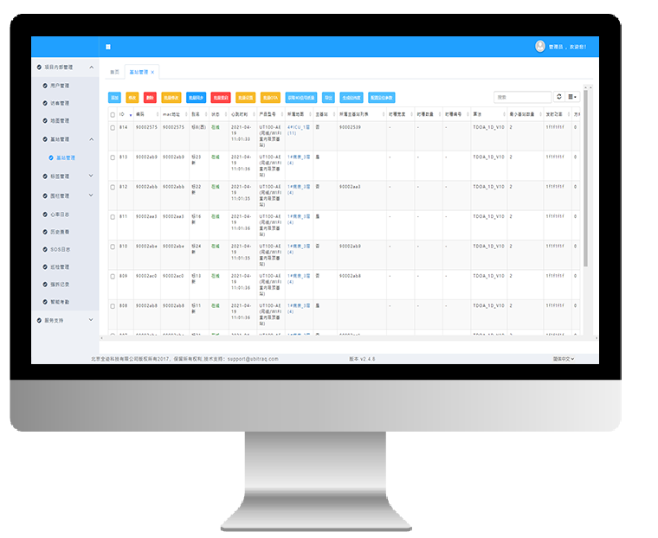
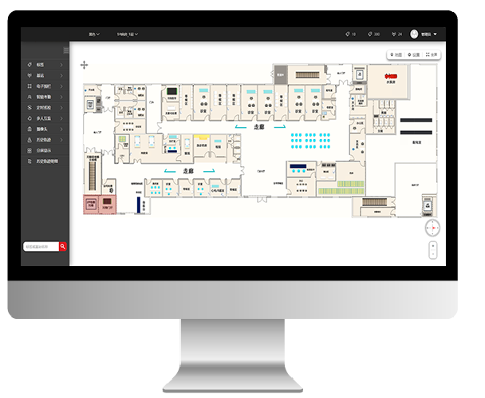
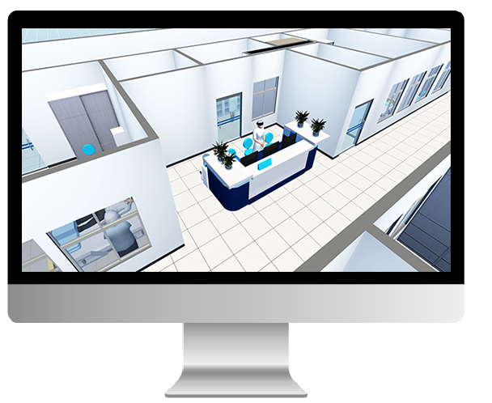
定位引擎 — 开放平台
UWB定位业内唯一SaaS
降低部署成本，提升用户体验
2D定位界面
后台管理系统
3D定位界面

Slide 16
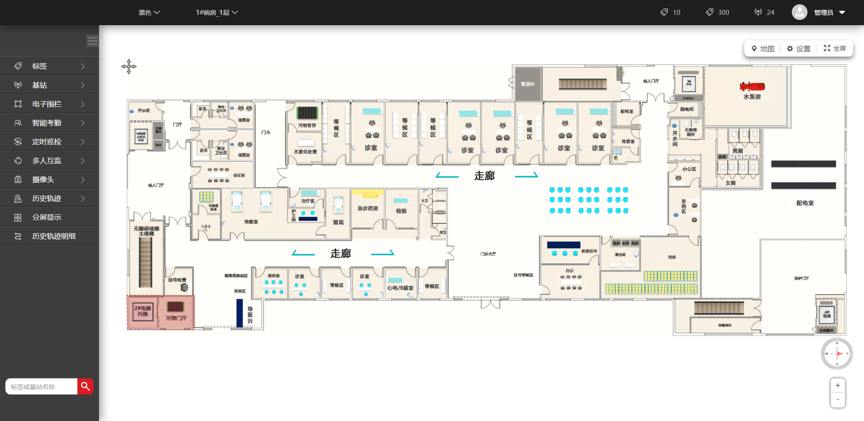
引擎界面截图 — 2D界面

Slide 17
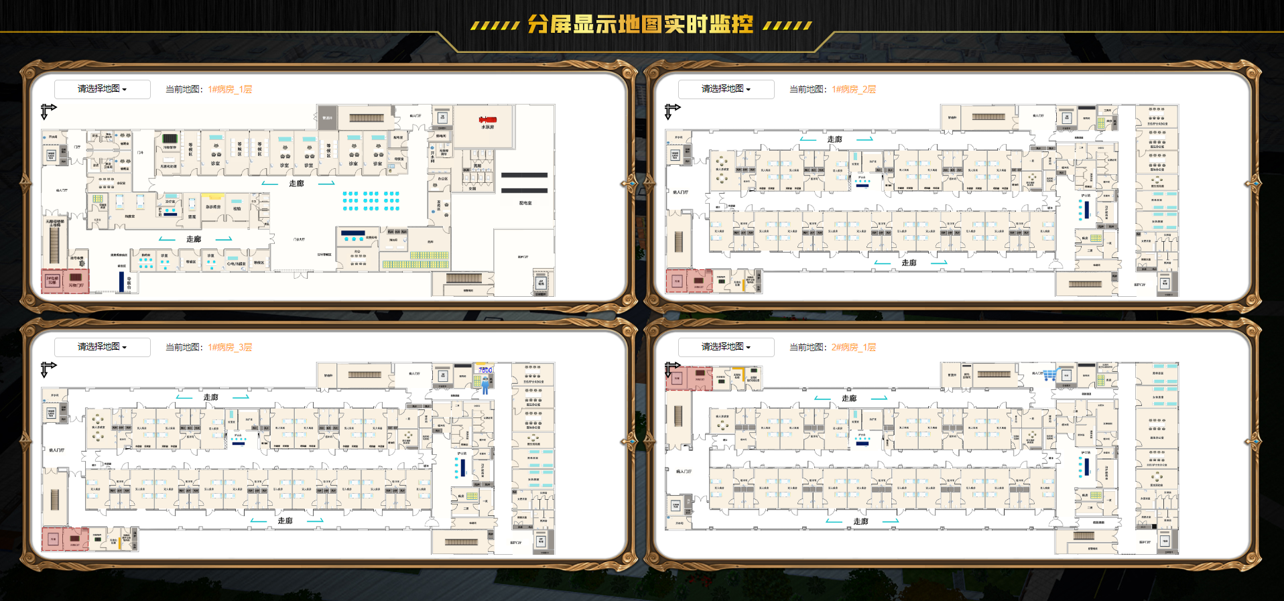
分屏显示地图 — 实时监控

Slide 18
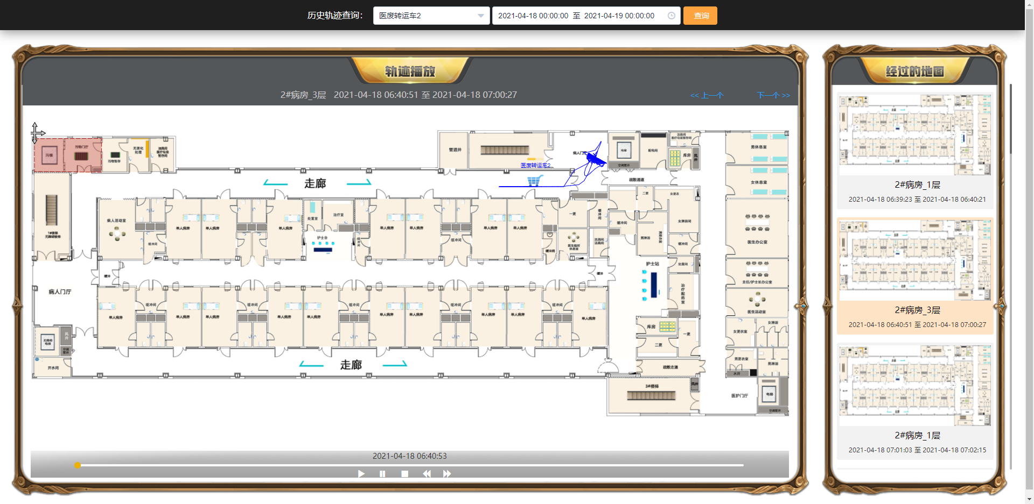
历史轨迹查询 — 视频播放

Slide 19
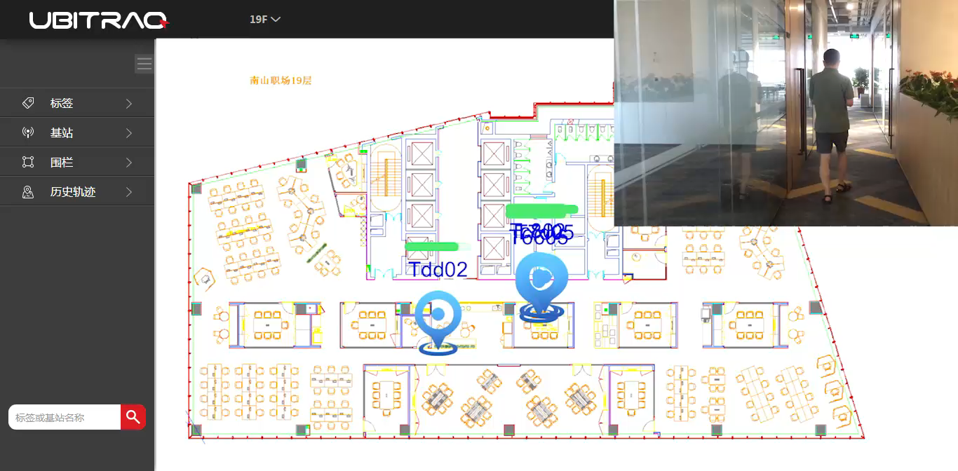

Slide 20
03
行业方案

Slide 21
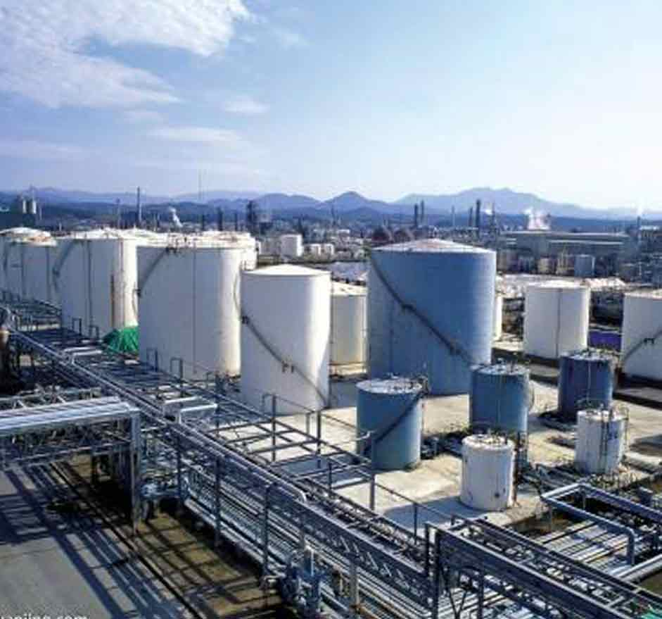
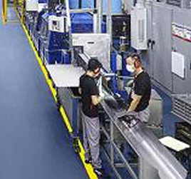
行业方案 — 工业、工厂
应用背景
现代制造业厂区面积大、人员数量多、物资设备不断增加，随着工业信息化技术的发展，大型制造企业对人员、车辆、物资的管理要求越来越细致。
解决方案
“工厂高精度定位管理系统”使用UWB室内定位技术，通过在厂区内安装定位基站，为人员或设备佩戴定位标签的形式，实现人员精准实时定位。可以实现人员、车辆、物资实时定位、工作考勤、电子围栏、历史轨迹回放、巡检巡查、物资盘点、路径规划、三维显示等，以及实现多卡融合、视频监控联动等功能，并可在特殊情况下及时进行应急救援，提高工厂整体生产效率和管理水平。
系统功能
人员实时监控 查找人员位置 摄像头联动 未按规定路线报警
物资设备实时监控 查找设备位置 活动轨迹回放 滞留报警
自动考勤 进入禁区报警 被访区域异常报警 多卡融合(一卡通/RFID等)
数据统计、分析 其他……

Slide 22
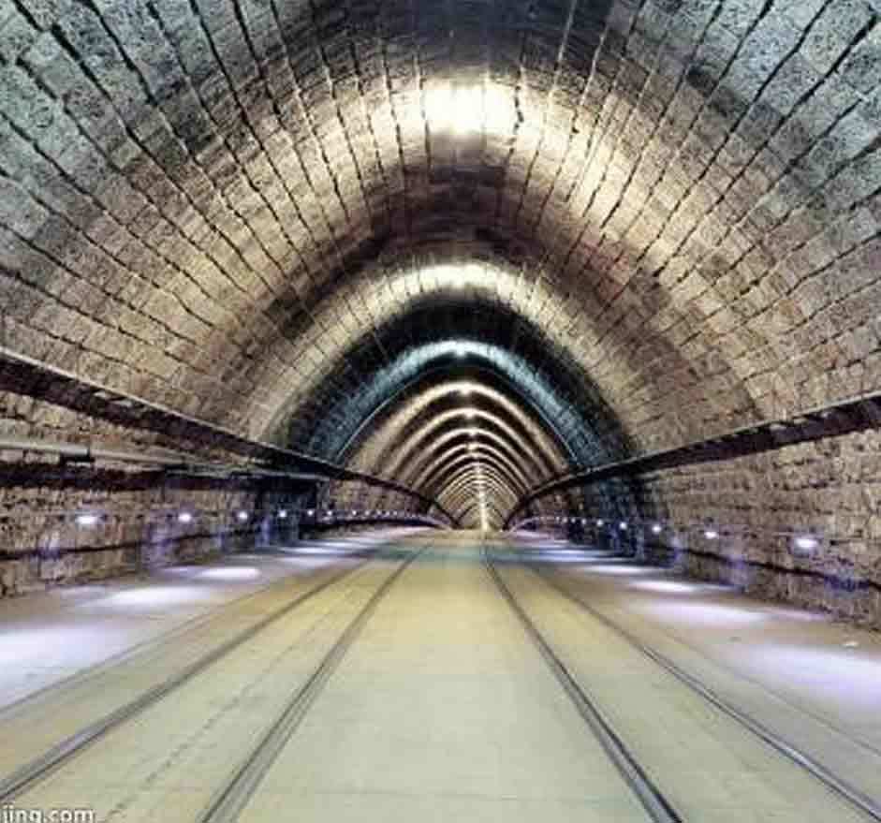
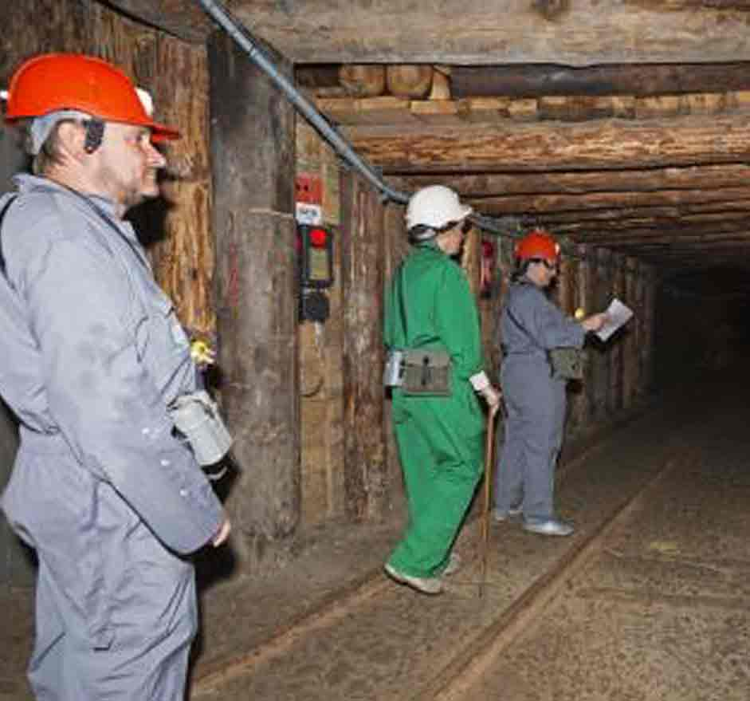
行业方案 — 隧道、矿井、地下轨道交通
应用背景
隧道、矿井、地下轨道交通的建筑施工环境艰苦恶劣、事故多发、管理复杂，隧道施工、运营企业面临很大的管理难题，需要一种能够高效、准确的人员安全管理系统。
解决方案
“隧道/矿井高精度定位管理系统”使用UWB室内定位技术，通过在隧道区域中安装定位基站，为人员或设备佩戴定位标签的形式，实现人员精准实时定位。能够随时掌握人员在隧道中的位置、活动轨迹以及隧道各区域人员分布情况，并可在特殊情况下及时进行应急救援，提高工厂整体生产效率和管理水平，保障人员安全。
系统功能
人员实时监控查找 物资实时监控查找 摄像头联动 进入禁区报警
特种作业管理 作业人员自动考勤 突发情况报警 活动轨迹回放
动态点名 自动考勤 应急救援 紧急呼救
其他……

Slide 23
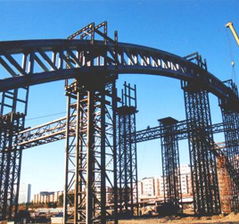

行业方案 — 建筑施工场所
应用背景
在大型建筑施工场所，人员、物资、车辆机械数量、品类多，调度复杂，物资管理困难、预防安全事故难度大。
解决方案
“建筑工地高精度定位管理系统”采用UWB定位技术，采取在施工场所按照定位基站、为人员/设备佩戴定位标签卡的形式，实现对人员、物资的精确管理。系统定位精度最高可到0.1米，提供电子围栏功能，人员进入危险区域或距离车辆过近即刻告警，保障施工人员安全，预防安全事故发生。同时系统后台提供实时定位、工作考勤、轨迹回放、巡检巡查、物资盘点、路径规划、三维显示等，以及多卡融合、视频监控联动等功能，并可在特殊情况下协助进行应急救援，提高施工场所整体工作效率和管理水平。
系统功能
人员实时监控 人员越界报警 摄像头联动 运行轨迹回放
进入禁区报警 人员查找定位 自动考勤 滞留报警
人员自动点名 多卡融合 数据统计、分析 其他……

Slide 24
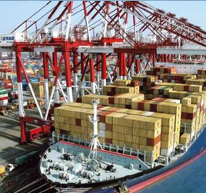
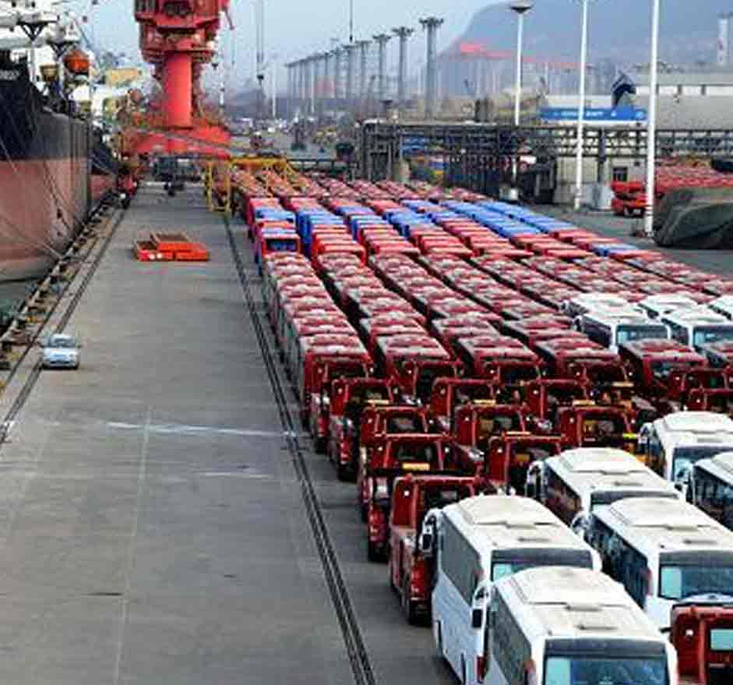
行业方案 — 港口、码头
应用背景
现代港口一般规模较大，集装箱数量多，每天进出港物资多，存在难以对大量的物资进行有效管理和不便实施全方位风险管控的难题。
解决方案
“港口高精度定位管理系统”使用UWB室内定位技术，通过在港口/码头区域安装定位基站，为人员和设备佩戴定位标签的形式，实现人员精准实时定位，精度可达0.1米，能够实时获取人员和设备在港口区域的精确位置，帮助加强对人员和设备的管理，降低工作人员“三违”作业造成的安全隐患，提高管理水平，增加企业效益。
系统功能
人员车辆实时监控 运行轨迹回放 摄像头联动 实时查找人员车辆位置
历史运行轨迹回放 滞留报警 非正常静止报警 多卡融合
未按规定路线行驶报警 未按规定时间就位报警 车辆未按规定停放报警
自动巡检 数据统计、分析 其他……

Slide 25
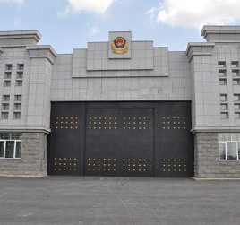
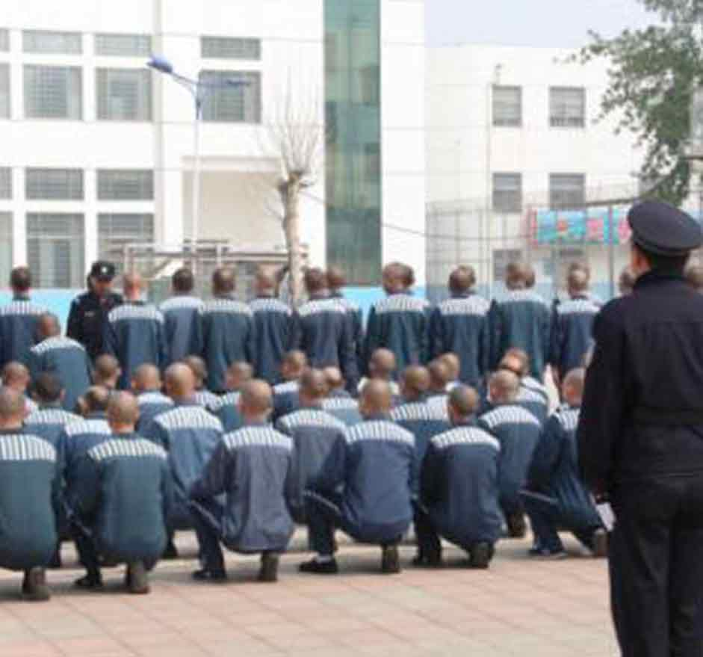
行业方案 — 监狱、看守所、戒毒中心、精神病院等
应用背景
监狱中监管人员对犯人在监所内所处位置无法实时准确掌握，存在监管盲区的可能，有非法聚集、斗殴、越狱等隐患。随着国家司法机关对监狱信息化建设投入力度的加大，各地监狱管理部门对“智慧司法”、“智慧监狱”信息化建设工程越来越重视，希望打造现代化智能监狱，减少或避免监狱隐患事件发生。
解决方案
“监狱高精度定位管理系统”使用UWB室内定位技术，通过在监所区域内安装定位基站，为犯人和狱警佩戴定位标签的形式，实现人员精准实时定位。能够随时掌握人员在监所中的位置、活动轨迹以及监所各区域人员分布情况等；系统后台可以设置禁区入侵、脱离监管报警等并有视频联动功能，变被动监管为主动监管。系统支持全天候动态点名，对犯人进行24小时位置监控和轨迹跟踪，使监狱管理工作更加智能化。
系统功能
人员实时监控 非法聚集报警 摄像头联动 紧急求救
脱离看管报警 活动轨迹回放 非授权离位报警 多人互监
人员查找定位 禁区入侵报警 自动查房点名 心率脉搏血氧检测
非正常静止报警 暴力拆卸报警 数据统计、分析 其他……

Slide 26
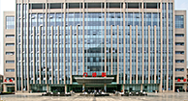
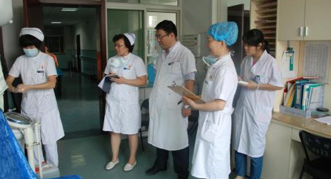
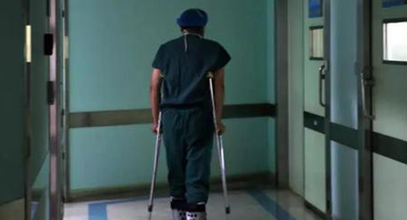
行业方案 — 医院、康复中心
应用背景
目前，众多医院的信息化程度有了很大提升，但是管理还需更智能化和人性化。例如无法实时掌握病人和医护人员在医院的位置，重要医疗器械及药品无法统一监控管理，患者不在病房又突发病情时不能及时得到救治，新生婴儿的有效管理，病人未经许可私自走出医院等等。
解决方案
“医院高精度定位管理系统”使用UWB室内定位技术，通过在医院区域安装定位基站，为医护人员和病人佩戴定位标签的形式，实现人员精准实时定位，精度可达0.1米。管理人员能够随时掌握医护人员和病人在医院所处的位置、活动轨迹以及医院内各区域人员分布情况等；也可以在医院重要设备和药品上安装定位标签，对物资进行实时定位。后台监控及数据分析系统可以将医院内人员、物资位置信息精确的反馈给管理人员，以提升对看护人员、来访人员、住院人员行为分析准确性和科学性，提高医院安全与管理效率。
系统功能
人员实时监控 重要药品监控 摄像头联动 医疗设备位置监控查找
病人位置实时查找 历史轨迹回放 婴儿防丢防盗 婴儿防抱错恶意调换
医护人员自动考勤 进入禁区报警 超出规定区域报警 物资入库、盘点、统计
脉搏、心率、血氧检测 应急逃生救援(火灾、地震等) 多卡融合(门禁卡/一卡通/RFID等)
其他……

Slide 27
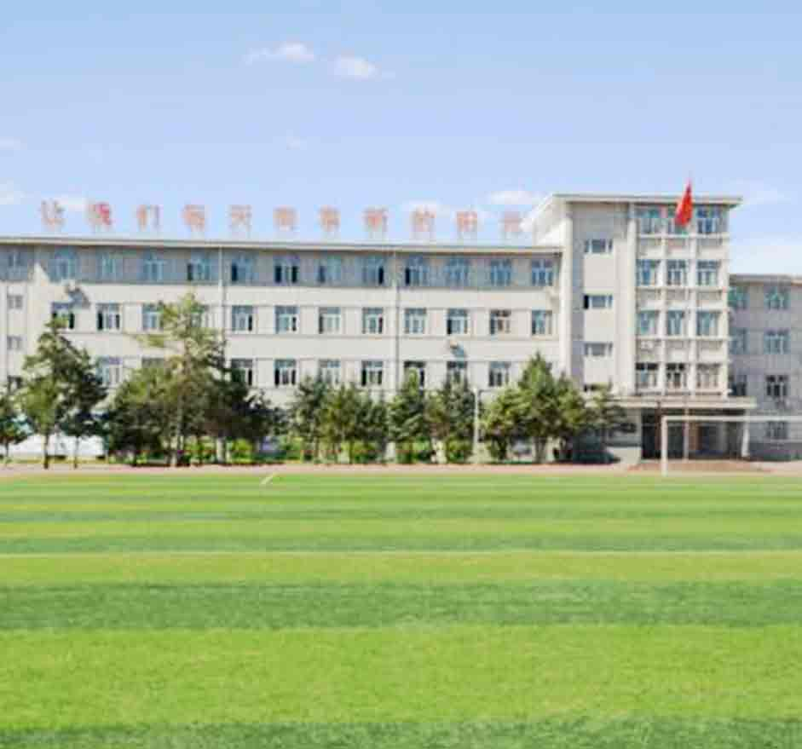
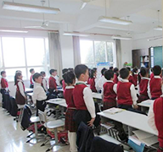
行业方案 — 教育行业
应用背景
未成年人因其自身特点，有时会发生逃课、躲藏、不按规定行动、校园欺凌或其他违纪事件，需要校方采用更智能化、人性化手段进行管理。
解决方案
“校园高精度定位管理系统”通过在校园内安装定位基站，并为学生佩戴定位标签（手环或其他产品）的方式，对学生进行精准定位和管理。可在学生进入校园时自动进行考勤签到；实时监控学生在每个时间段是否按照学校规定进行学习、活动；可设定电子围栏，学生违规脱离或进入其他区域后台自动报警；可设定聚众报警，非正常聚集可提示管理人员通过视频联动或及时赶到现场查看情况。
系统功能
入校自动考勤签到 学生位置实时监控 摄像头联动 未按规定活动报警
学生位置查找 电子围栏报警 活动轨迹回放 紧急呼救
动态点名 非正常聚集报警 脉搏心率检测 考场紧急情况应急处理
考场人员监控 应急救援(火灾、地震等) 多卡融合(一卡通/RFID等)
数据统计、分析 其他……

Slide 28
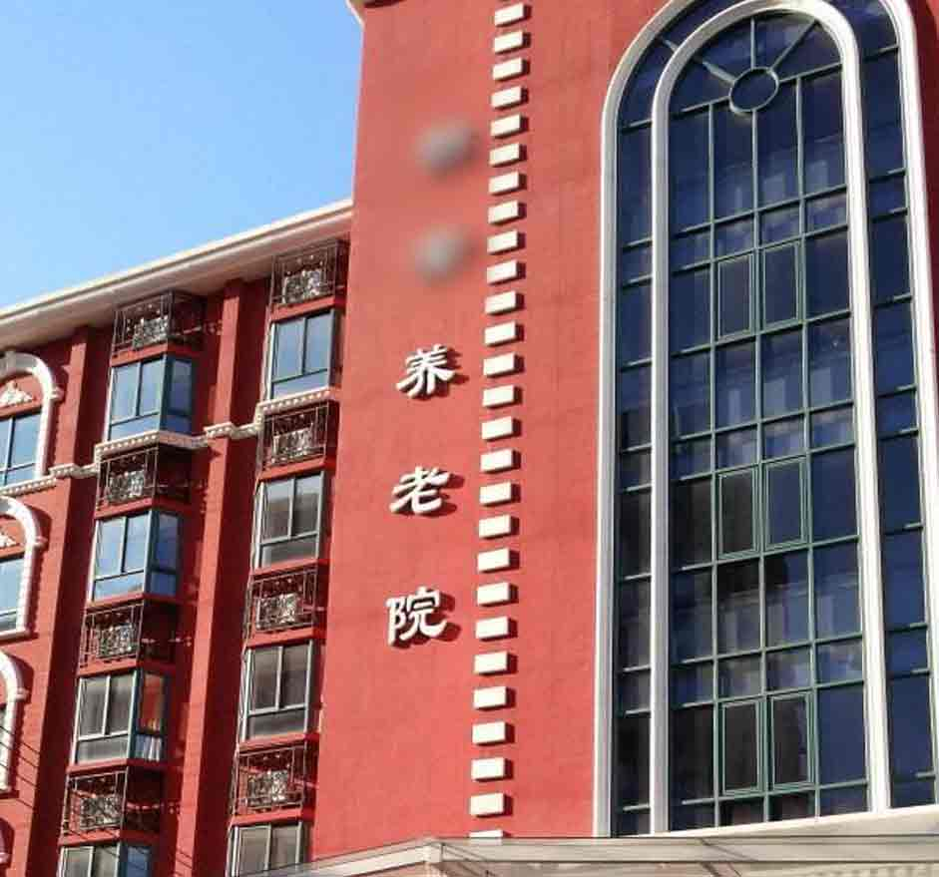
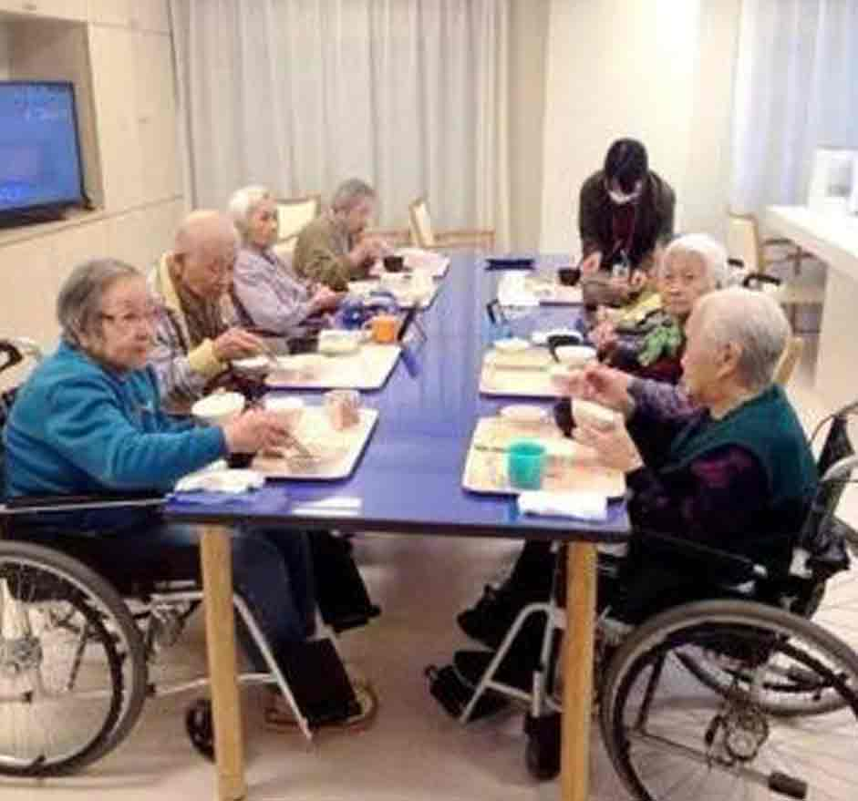
行业方案 — 养老院、疗养院
应用背景
老人的行动能力存在许多不便之处，日常生活起居容易出事故。当老人出现意外情况时，需要在最短时间找到老人所处位置，进行救援。所以需要采用智能化方式实时监测老人位置，发生意外时老人可以发出紧急求救，也可以远程监护老人心率、脉搏等体征状况，全方位保障老人健康，减轻护理工作人员的压力。
解决方案
“养老行业高精度定位管理系统”使用UWB室内定位技术，通过在被看护人身上佩戴定位标签，与养老院内安装的定位基站无线连接，实现对被看护人的精准定位。管理人员可设定电子围栏，被监护人在离开规定区域或超出规定时间，后台会触发警报。老人在发生意外时可以通过紧急求救按钮向管理人员发出求救信号，管理人员可及时得到老人求救信息和准确位置，进行紧急救助。同时手环型定位标签可以远程监控老人心率、脉搏、血氧指标等功能，全方位保障老人身体健康。
系统功能
人员实时监控示 紧急呼救 摄像头联动 活动轨迹回放
实时查找人员位置 心率脉搏血氧检测 超出设定区域报警 未按规定就寝报警
动态点名 实时人员状态查询 非正常静止报警 非正常滞留报警

Slide 29
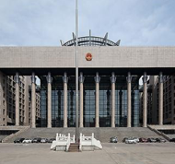
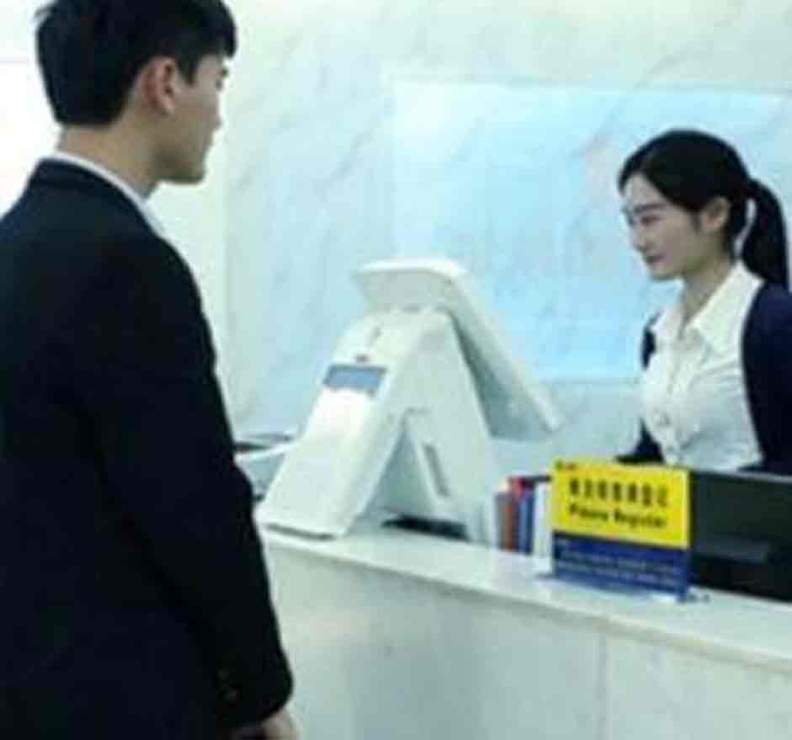
行业方案 — 重点单位访客管理（公检法、国家机关等）
应用背景
一些重点机关单位和企业总部访客人员日益增多，传统的“口问、笔录”访客登记、管理方式，已明显不能适应目前形势的安全管理需要。随着各地发展智慧城市、智能建筑的需求，以及云计算、物联网等技术的深入发展，对单位访客管理的智慧化需求也在不断提高。
解决方案
“重点单位访客高精度定位管理系统”采用UWB定位技术，通过在建筑楼内布设基站、为访客人员佩戴定位卡方式，精确地将人员的精确位置信息反馈到楼宇中控室，可实现人员实时位置定位、路径规划、人员轨迹分析、摄像头联动、多卡融合等功能。系统定位精度最高可到0.1米，提升对访客人员实时监控的准确性和行为数据分析科学性，使楼宇管理方式更智能化、人性化。
系统功能
人员实时监控 实时查找人员位置 摄像头联动 滞留告警
自动访客点名 进入禁区报警 历史活动轨迹回放 被访区域异常报警
未按规定路线告警 出入口限制告警 数据统计 其他……

Slide 30
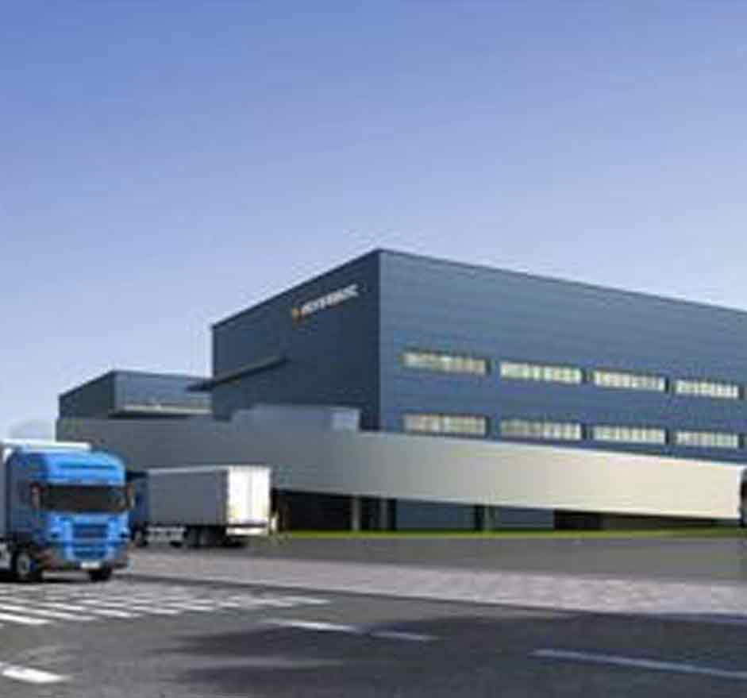
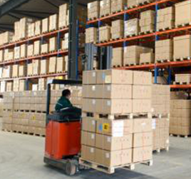
行业方案 — 仓储、物流
应用背景
仓储、物流企业中，人员、车辆、物资品类繁多、调度复杂，物资查找难度大，造成人工成本高、效率偏低。而且一旦发生问题，管理人员无法及时获知准确信息。
解决方案
“仓储/物流高精度定位管理系统”使用UWB室内定位技术，通过在仓库内安装定位基站，在人员、车辆、资产、工具上配备定位标签，精准地将人、车、物的位置信息显示在物流仓储控制中心，精度可达0.1米，实现人员、车辆、资产、工具、生产的精细化管理，精确管控仓储、合理调度安排、提高智慧物流管理水平。
系统功能
人员实时监控、查找 物资入库管理 摄像头联动 移动轨迹回放
物资、设备实时监控 电子围栏报警 物资盘点 物资出库统计
自动考勤 动态点名 历史记录查询 多卡融合(一卡通或其他)
大数据分析 其他……

Slide 31
行业方案 — 其他行业应用
博物馆、图书馆、文物保护单位
机场、高铁站人员、设备管理
电力施工及巡检
珠宝首饰定位管理
机器人定位及巡检
园区智慧管理
……
景区、游乐园人员管理
石油、化工人员管理
酒店度假村管理
重要场所巡逻、应急服务
金融数据中心人员管理
停车场停车引导及反向寻车应用

Slide 32
04
医院场景

Slide 33
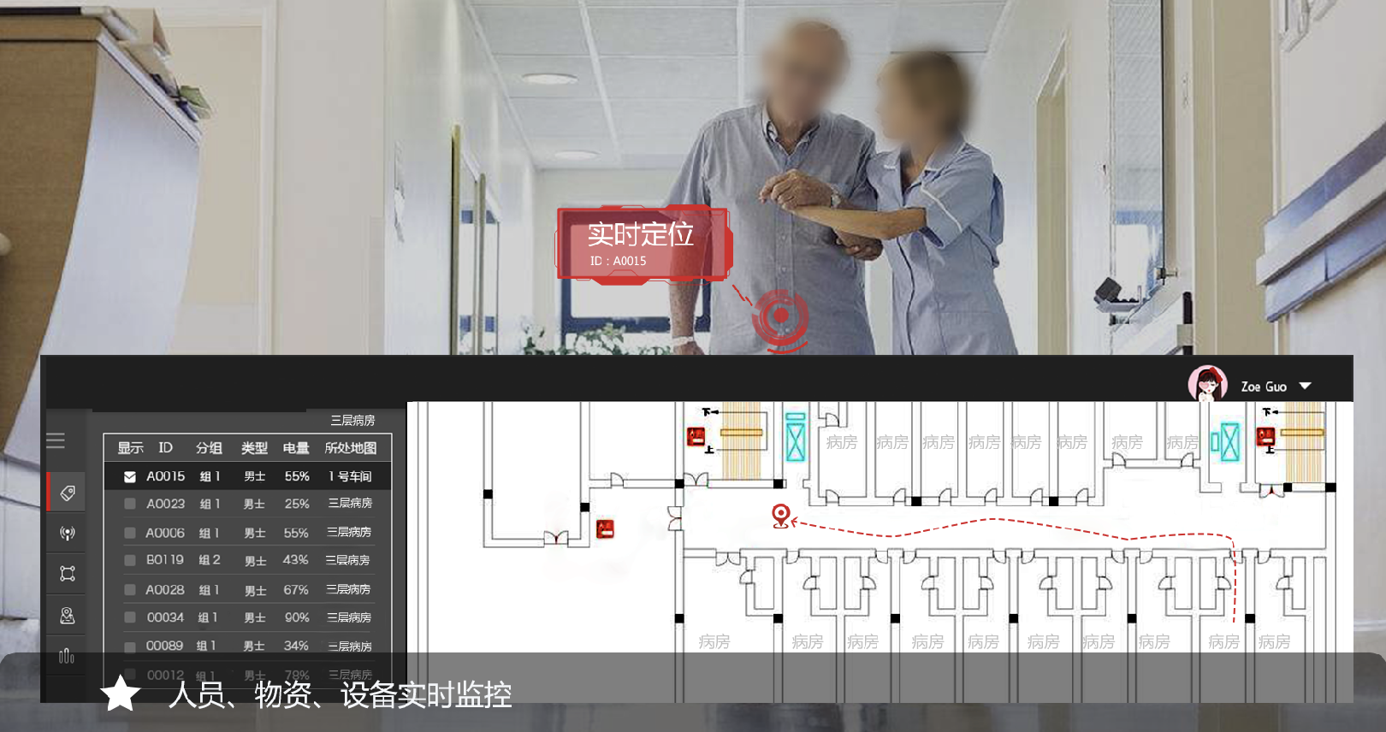

Slide 34
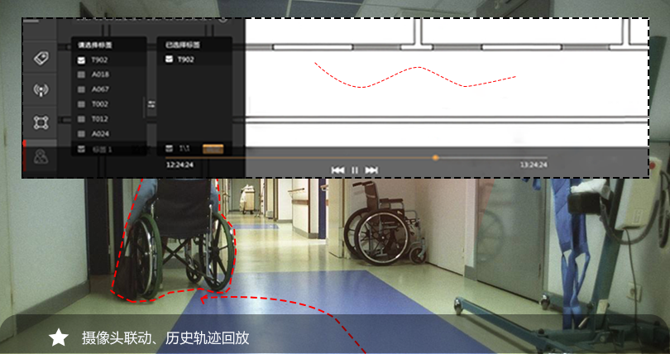

Slide 35
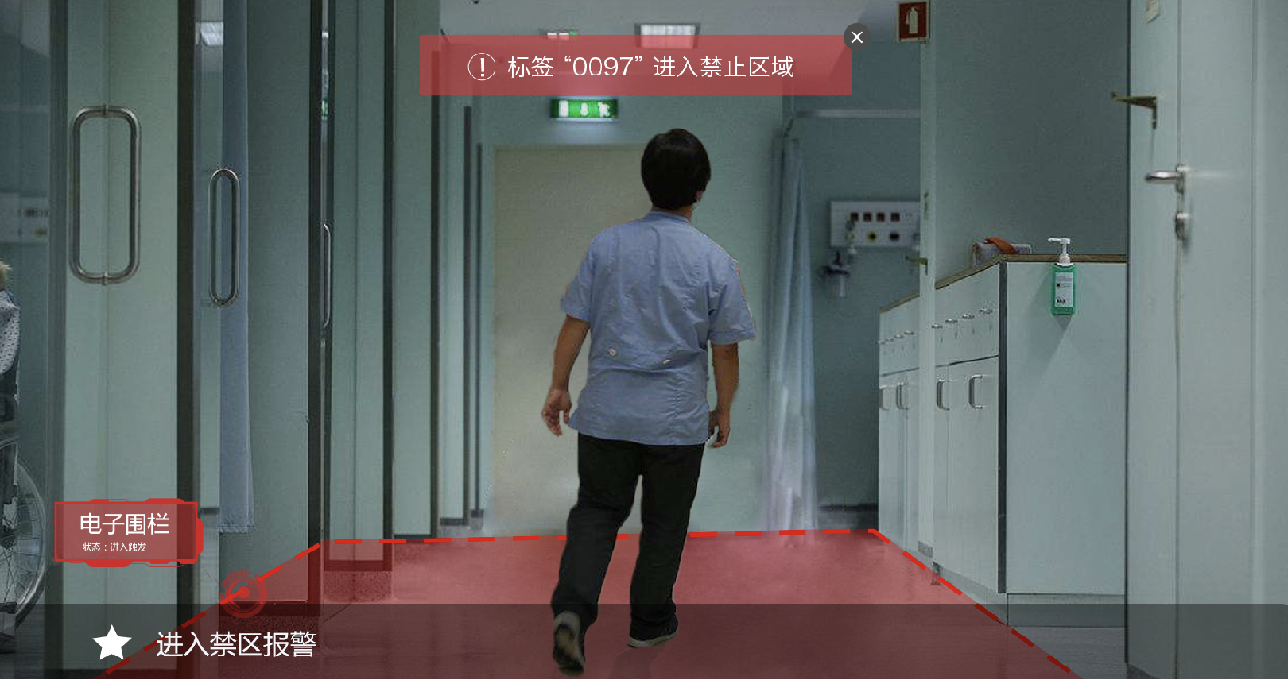

Slide 36
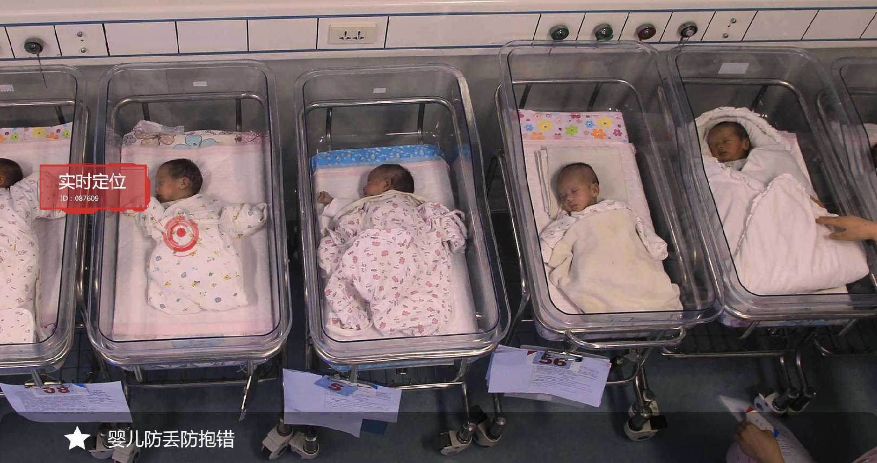

Slide 37
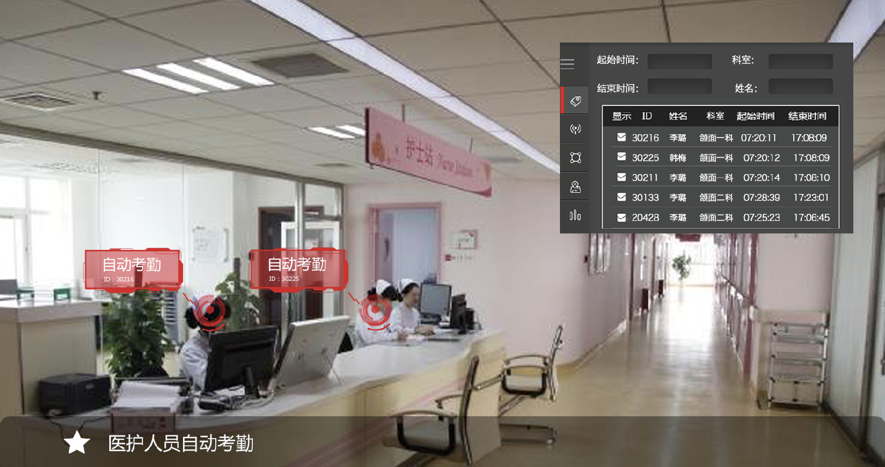

Slide 38


Slide 39


Slide 40

谢谢观看

